Slide 1
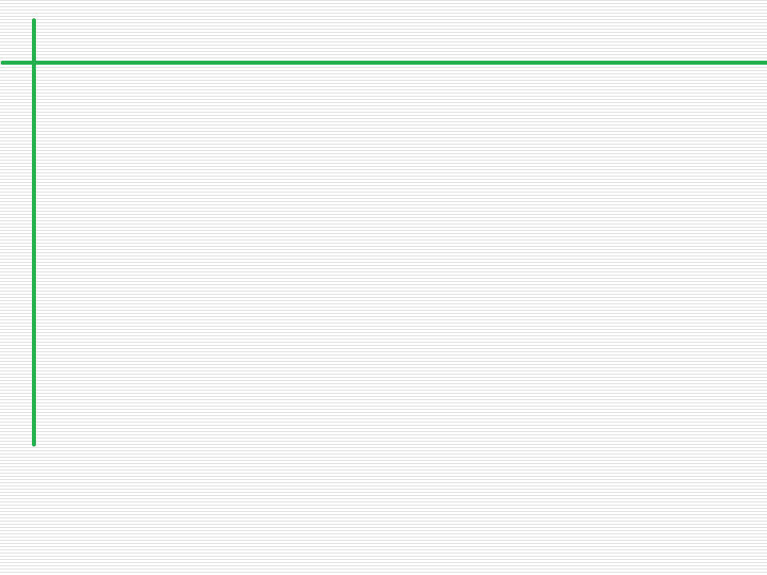
原子物理学 Automic Physics
第一章：原子的位形：卢斯福模型
第一节 背景知识
第二节 卢斯福模型的提出
第三节 卢斯福散射公式
第四节 卢斯福公式的实验验证
第五节 行星模型的意义及困难
结束

Slide 2
第一章：原子的位形：卢斯福模型
第一节：背景知识
原子
电子
关于卢斯福
“原子”一词来自希腊文，意思是“不可分割的”。公元前4世纪，古希腊哲学家德漠克利特(Democritus)提出这一概念，并把它看作物质的最小单元。
十九世纪，人们在大量的实验中认识了一些定律，如：
定比定律：
元素按一定的物质比相互化合。
倍比定律：
若两种元素能生成几种化合物，则在这些化合物中，与一定质量的甲元素化合的乙元素的质量，互成简单整数比。
back
next
目录
结束

Slide 3
第一章：原子的位形：卢斯福模型
第一节：背景知识
原子
电子
关于卢斯福
1893年道尔顿提出了他的原子学说，他认为:
1.一定质量的某种元素，由极大数目的该元素的原 子所成；
2.同种元素的原子，都具有相同的质量，不同元素的原子，质量也不相同；
3.两种可以化合的元素，它们的原子可能按几种不同的比率化合成几种化合物的分子。
back
next
目录
结束

Slide 4
第一章：原子的位形：卢斯福模型
第一节：背景知识
原子
电子
关于卢斯福
根据道尔顿的原子学说，我们可以对简单的无机化学中的化合物的生成给予定量的解释，反过来，许多实验也证实了原子学说；并且人们发现气态物质参与的化学反应时的元素的重量与体积也遵循上述规律。
盖·吕萨克定律告诉我们，在每一种生成或分解的气体中，组分和化合物气体的体积彼此之间具有简单的整数比，与前述规律进行对比，我们可以得到这样的结论：
气体的体积与其中所含的粒子数目有关。阿伏伽德罗定律告诉我们，同温同压下，相同体积的不同气体含有相等数目的分子。
back
next
目录
结束

Slide 5
第一章：原子的位形：卢斯福模型
第一节：背景知识
原子
电子
关于卢斯福
当原子学说逐渐被人们接受以后，人们又面临着新的问题：
原子有多大？
原子的内部有什么？
原子是最小的粒子吗？....
在学习这门课的时候；一部分问题的谜底会逐渐揭开，现在我们来粗略地估计一下原子的大小。
back
next
目录
结束

Slide 6
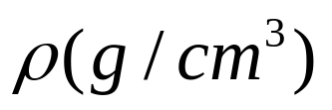
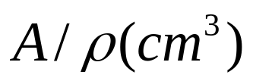
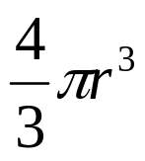
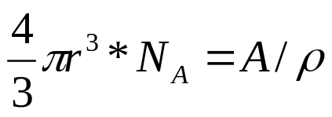

第一章：原子的位形：卢斯福模型
第一节：背景知识
原子
电子
关于卢斯福
假设某固体元素的原子是球状的，半径为r米，原子之间是紧密地堆积在一起的。若该元素的原子量为A，那么1mol该原子的质量为A，若这种原子的质量密度为 ,那么A克原子的总体积为 ，一个原子占的有体积为 ，即 所以原子的半径 ，依此可以算出不同原子的半径，如下表所示：
back
next
目录
结束

Slide 7
第一章：原子的位形：卢斯福模型
第一节：背景知识
不同原子的半径
元素 | 原子量 | 质量密度 | 原子半径
原子
电子
Li 7 0.7 0.16
关于卢斯福
Al 27 2.7 0.16
Cu 63 8.9 0.14
S 32 2.07 0.18
Pb 207 11.34 0.19
back
next
目录
结束

Slide 8
第一章：原子的位形：卢斯福模型
第一节：背景知识
电子的发现并不是偶然的，在此之前已有丰富的积累。
原子
电子
关于卢斯福
1811年，阿伏伽德罗（A.Avogadno）定律问世，提出1mol任何原子的数目都是N_{A}个。
1833年，法拉第（M.Faraday）提出电解定律，1mol任何原子的单价离子永远带有相同的电量-即法拉第常数。
back
next
目录
结束

Slide 9
第一章：原子的位形：卢斯福模型
第一节：背景知识
1874年，斯迪尼（G.T.Stoney）综合上述两个定律，指出原子所带电荷为一个电荷的整数倍，这个电荷是斯迪尼提出，用“电子”来命名这个电荷的最小单位。但实际上确认电子的存在，却是20多年后汤姆逊的工作.
原子
电子
关于卢斯福
1897年，汤姆逊（J.J.Thomson）发现电子：通过阴极射线管中电子荷质比的测量，汤姆逊（J.J.Thomson）预言了电子的存在。
back
next
目录
结束

Slide 10
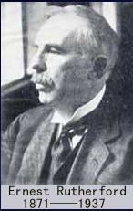
第一章：原子的位形：卢斯福模型
第一节：背景知识
卢瑟福1871年8月30日生于新西兰的纳尔逊，毕业于新西兰大学和剑桥大学。
1898年到加拿大任马克歧尔大学物理学教授，达9年之久，这期间他在放射性方面的研究，贡献极多。 1907年，任曼彻斯特大学物理学教授。1908年因对放射化学的研究荣获诺贝尔化学奖。1919年任剑桥大学教授，并任卡文迪许实验室主任。1931年英王授予他勋爵的桂冠。1937年10月19日逝世。
原子
电子
关于卢斯福
back
next
目录
结束

Slide 11
第一章：原子的位形：卢斯福模型
第二节：卢斯福模型的提出
在汤姆逊(Thomson)发现电子之后,对于原子中正负电荷的分布他提出了一个在当时看来较为合理的模型.
Thomson模型
α散射实验
Thomson模型的失败
即原子中带正电部分均匀分布在原子体内,电子镶嵌在其中，人们称之为"葡萄干面包模型".
Rutherford模型的提出
back
next
目录
结束

Slide 12
第一章：原子的位形：卢斯福模型
第二节：卢斯福模型的提出
为了检验汤姆逊模型是否正确,卢瑟福于1911年设计了α粒子散射实验,实验中观察到大多数粒子穿过金箔后发生约一度的偏转.但有少数α粒子偏转角度很大,超过90度以上,甚至达到180度.
Thomson模型
α散射实验
Thomson模型的失败
对于α粒子发生大角度散射的事实,无法用汤姆逊(Thomoson)模型加以解释.除非原子中正电荷集中在很小的体积内时，排斥力才会大到使α粒子发生大角度散射,在此基础上,卢瑟福(Rutherford)提出了原子的核式模型.
Rutherford模型的提出
back
next
目录
结束

Slide 13
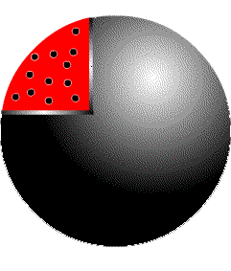
第一章：原子的位形：卢斯福模型
第二节：卢斯福模型的提出
汤姆逊(Thomson)模型认为,原子中正电荷均匀分布在原子球体内，电子镶嵌在其中。原子如同西瓜，瓜瓤好比正电荷，电子如同瓜籽分布在其中。
Thomson模型
α散射实验
Thomson模型的失败
同时该模型还进一步假定，电子分布在分离的同心环上，每个环上的电子容量都不相同，电子在各自的平衡位置附近做微振动。因而可以发出不同频率的光，而且各层电子绕球心转动时也会发光。这对于解释当时已有的实验结果、元素的周期性以及原子的线光谱，似乎是成功的。
Rutherford模型的提出
back
next
目录
结束

Slide 14
第一章：原子的位形：卢斯福模型
第二节：卢斯福模型的提出
Thomson模型
α粒子散射实验是卢斯福于1911年设计的，后来根据实验的结果，卢斯福否定了汤姆逊模型并提出了原子的核式模型
α散射实验
Thomson模型的失败
Rutherford模型的提出
back
next
目录
结束

Slide 15
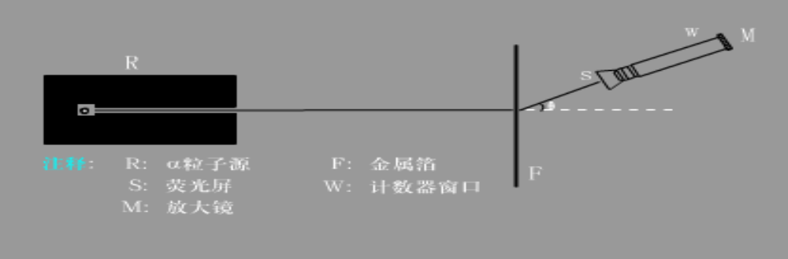
第一章：原子的位形：卢斯福模型
第二节：卢斯福模型的提出
Thomson模型
α散射实验
Thomson模型的失败
实验装置如上图所示。放射源 R 中发出一细束α粒子，直射到金属箔上以后，由于各α粒子所受金属箔中原子的作用不同，所以沿着不同的方向散射。荧光屏S及放大镜M可以沿着以F为中心的圆弧移动。当S和M对准某一方向上,通过F而在这个方向散射的α粒子就射到S上而产生闪光，用放大镜M观察闪光，就能记录下单位时间内在这个方向散射的α粒子数。从而可以研究α粒子通过金属箔后按不同的散射角θ的分布情况。
Rutherford模型的提出
back
next
目录
结束

Slide 16
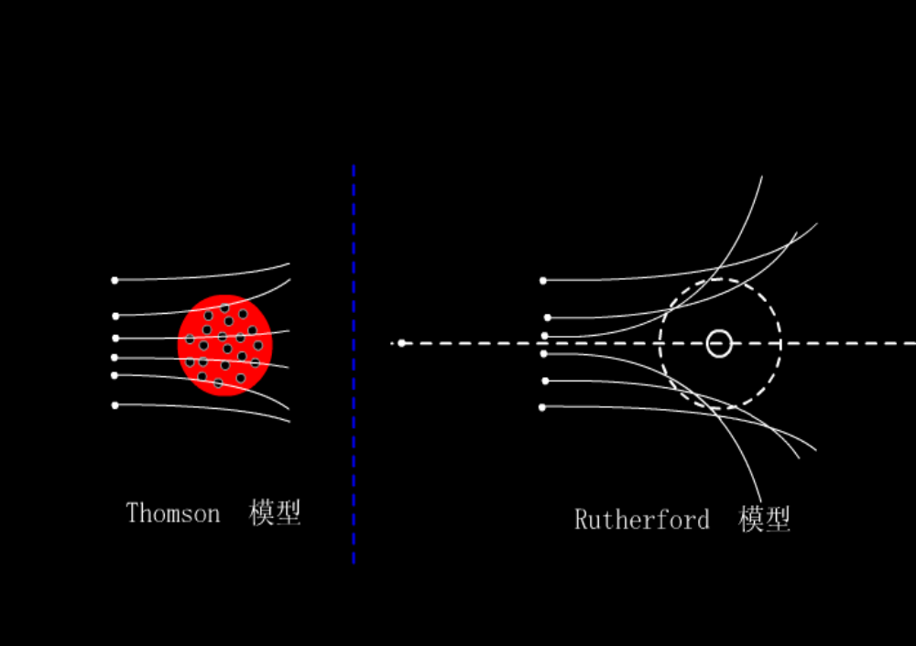
第一章：原子的位形：卢斯福模型
第二节：卢斯福模型的提出
Thomson模型
α散射实验
Thomson模型的失败
Rutherford模型的提出
back
next
目录
结束

Slide 17
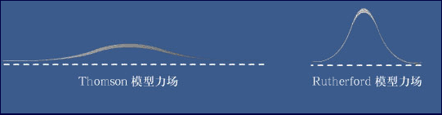
第一章：原子的位形：卢斯福模型
第二节：卢斯福模型的提出
α粒子散射实验观察到：
Thomson模型
被散射的粒子大部分分布在小角度区域，但是大约有1/8000的粒子散射角 θ>90度，甚至达到180度,发生背反射。α粒子发生这么大角度的散射，说明它受到的力很大。
α散射实验
Thomson模型的失败
汤姆逊模型是否可以提供如此大的力？我们来看一看这两个模型对应的力场模型
Rutherford模型的提出
back
next
目录
结束

Slide 18
第一章：原子的位形：卢斯福模型
第二节：卢斯福模型的提出
由于核式模型正电荷集中在原子中心很小的区域，所以无限接近核时，作用力会变得的很大，而汤姆逊模型在原子中心附近则不能提供很强的作用力。
Thomson模型
α散射实验
Thomson模型的失败
下面我们通过计算来看一看，按照汤姆逊模型，α粒子的最大偏转角可能是多少。
Rutherford模型的提出
back
next
目录
结束

Slide 19
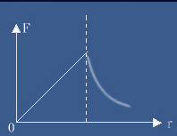
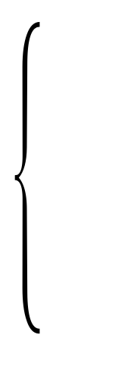
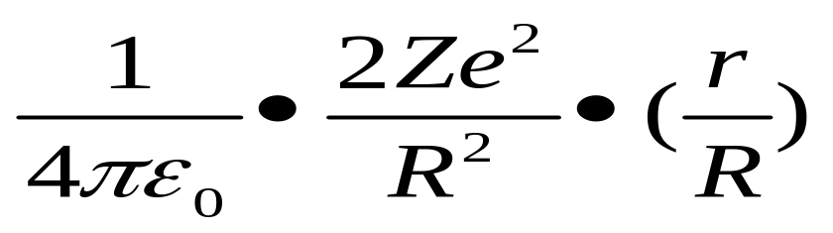
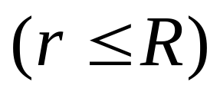
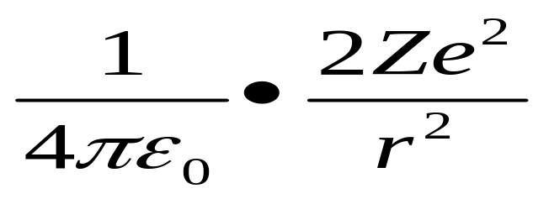
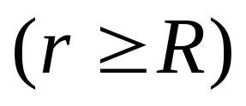
第一章：原子的位形：卢斯福模型
第二节：卢斯福模型的提出
假设有一个符合汤姆逊的带电球体，即均匀带电。那么当α粒子射向它时，其所受作用力:
Thomson模型
α散射实验
Thomson模型的失败
Rutherford模型的提出
F(r)=
back
next
目录
结束

Slide 20
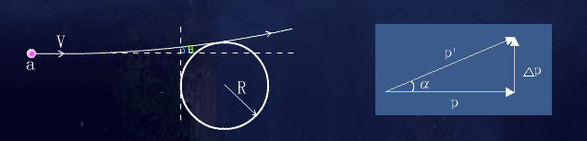
第一章：原子的位形：卢斯福模型
第二节：卢斯福模型的提出
对于汤姆逊模型而言，只有掠入射(r=R)时,入射α 粒子受力最大，设为 F_{max} ，我们来看看此条件下α 粒子的最大偏转角是多少？
Thomson模型
α散射实验
Thomson模型的失败
Rutherford模型的提出
如上图,我们假设α 粒子以速度 V 射来,且在原子附近度过的整个时间内均受到 F_{max} 的作用,那么会产生多大角度的散射呢?
back
next
目录
结束

Slide 21
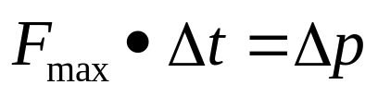
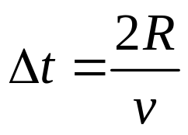
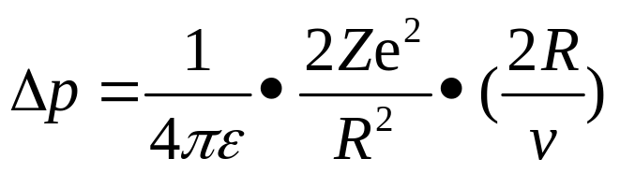
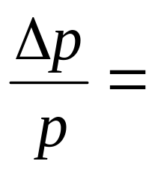
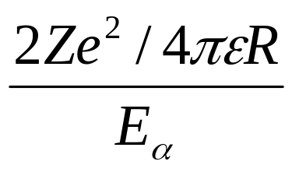
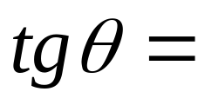
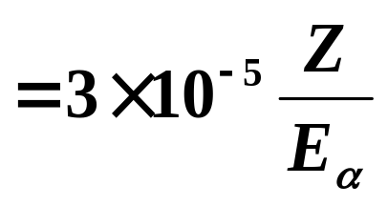
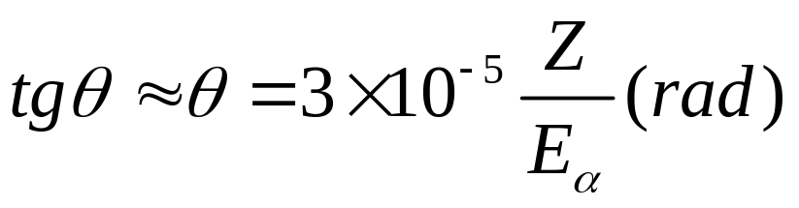
第一章：原子的位形：卢斯福模型
第二节：卢斯福模型的提出
解:
由冲量定理得
Thomson模型
其中 表示α粒子在原子附近度过的时间.
α散射实验
Thomson模型的失败
代入F_{max}值,
解得:
Rutherford模型的提出
所以
tgθ值很小,所以近似有
(1)
back
next
目录
结束

Slide 22

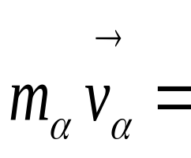
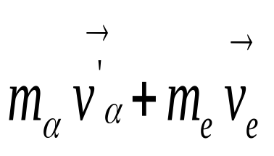
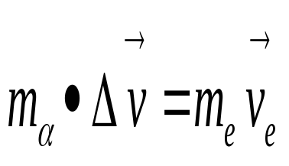

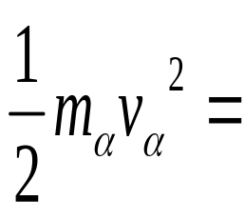
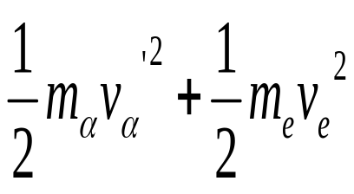
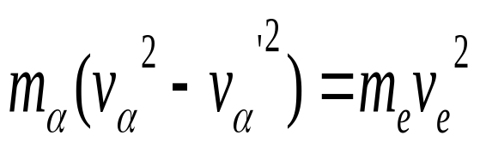
第一章：原子的位形：卢斯福模型
第二节：卢斯福模型的提出
上面的计算我们没有考虑核外电子的影响,这是因为电子的质量仅为α粒子质量的1/8000,它的作用是可以忽略的,即使发生对头碰撞,影响也是微小的,当α粒子与电子发生正碰时,可以近似看作弹性碰撞,动量与动能均守恒
Thomson模型
α散射实验
Thomson模型的失败
Rutherford模型的提出
back
next
目录
结束

Slide 23
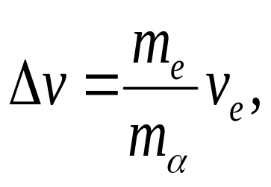
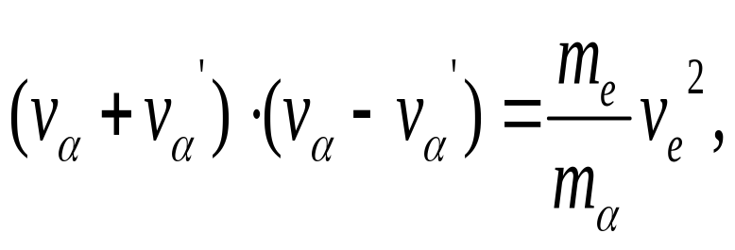
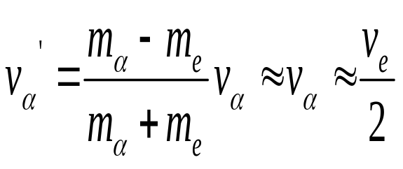
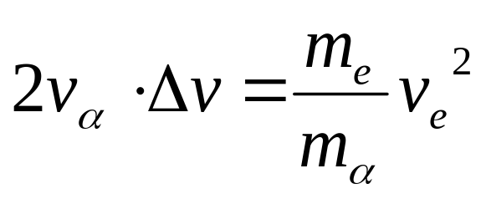

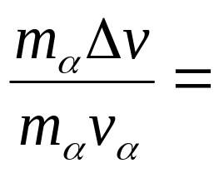
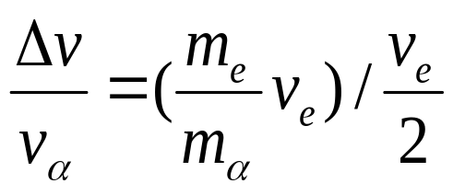
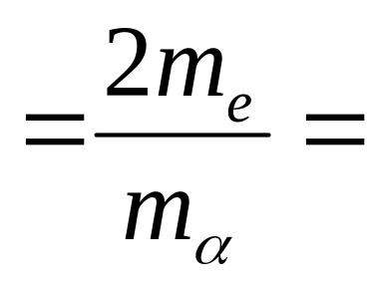
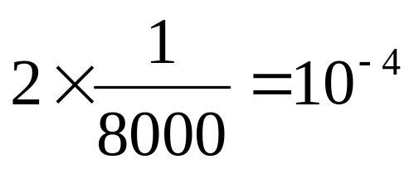
第一章：原子的位形：卢斯福模型
第二节：卢斯福模型的提出
即
Thomson模型
α散射实验
若
Thomson模型的失败
则上式化为
Rutherford模型的提出
所以
(2)
back
next
目录
结束

Slide 24
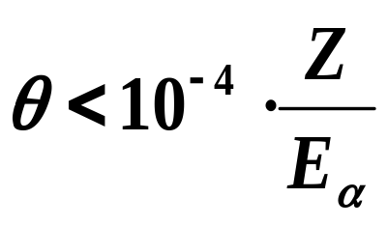
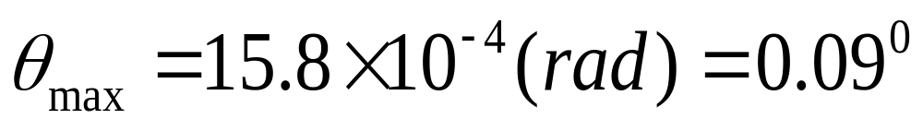
第一章：原子的位形：卢斯福模型
第二节：卢斯福模型的提出
Thomson模型
综合(1),(2)两式知
α散射实验
如果以能量为5MeV的α粒子轰击金箔,最大偏转角为
Thomson模型的失败
Rutherford模型的提出
即在上述两种情形下,α粒子散射角都很小,故Tomson模型不成立
back
next
目录
结束

Slide 25
第一章：原子的位形：卢斯福模型
第二节：卢斯福模型的提出
α粒子散射实验否定了汤姆逊的原子模型，根据实验结果，卢瑟福于1911年提出了原子的核式模型。
Thomson模型
α散射实验
Thomson模型的失败
原子中心有一个极小的原子核，它集中了全部的正电荷和几乎所有的质量，所有电子都分布在它的周围.
Rutherford模型的提出
卢瑟福根据设想的模型，从理论上推导出散射公式，并被盖革-马斯顿实验所验证，核式模型从而被普遍接受。
back
next
目录
结束

Slide 26
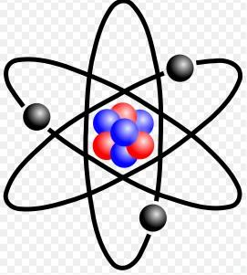
第一章：原子的位形：卢斯福模型
第二节：卢斯福模型的提出
Thomson模型
α散射实验
Thomson模型的失败
Rutherford模型的提出
back
next
目录
结束

Slide 27
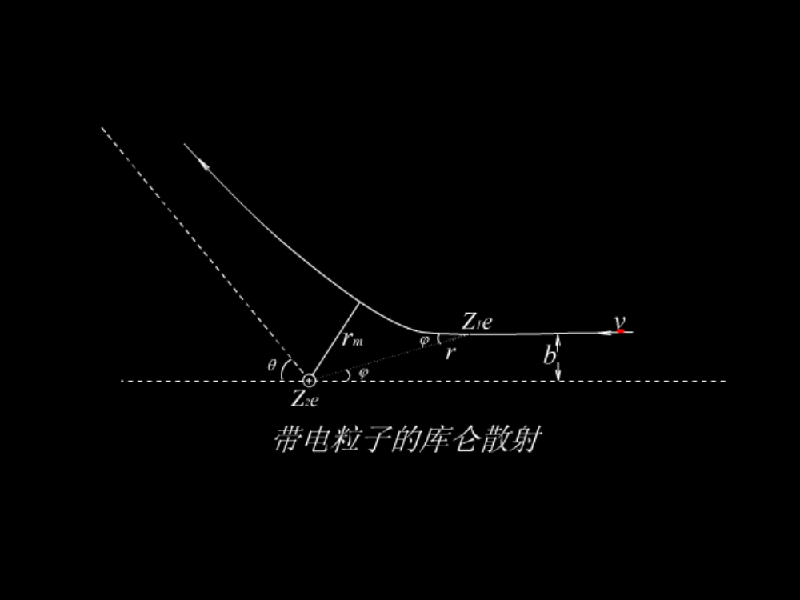
第一章：原子的位形：卢斯福模型
第三节：卢斯福散射公式
库仑散射公式
Rtherford公式
back
next
目录
结束

Slide 28
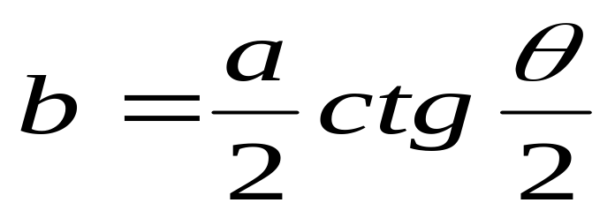
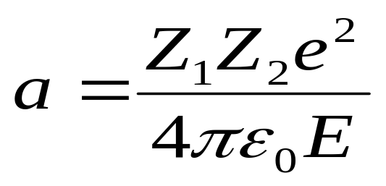
第一章：原子的位形：卢斯福模型
第三节：卢斯福散射公式
上一页的图描述了入射速度为 V ，电荷为 Z₁e 的带电粒子，与电荷为 Z₂e 的靶核发生散射的情形。当粒子从远离靶核处射过来以后，在库仑力的作用下，粒子的运动偏转了θ 角。可以证明，散射过程有下列关系:
库仑散射公式
Rtherford公式
其中b是瞄准距离，表示入射粒子的最小垂直距离。
为库仑散射因子。
back
next
目录
结束

Slide 29
第一章：原子的位形：卢斯福模型
第三节：卢斯福散射公式
散射公式推导:
库仑散射公式
设入射粒子为α粒子，在推导库仑散射公式之前，我们对散射过程作如下假设：
Rtherford公式
1.假定只发生单次散射，散射现象只有当α粒子与原子核距离相近时，才会有明显的作用，所以发生散射的机会很少；
2.假定粒子与原子核之间只有库仑力相互作用；
back
next
目录
结束

Slide 30
第一章：原子的位形：卢斯福模型
第三节：卢斯福散射公式
3.忽略核外电子的作用，这是由于核外电子的质量不到原子的千分之一，同时粒子运动的速度比较高，估算结果表明核外电子对散射的影响极小，所以可以忽略不计；
库仑散射公式
Rtherford公式
4.假定原子核静止。这是为了简化计算。
back
next
目录
结束

Slide 31
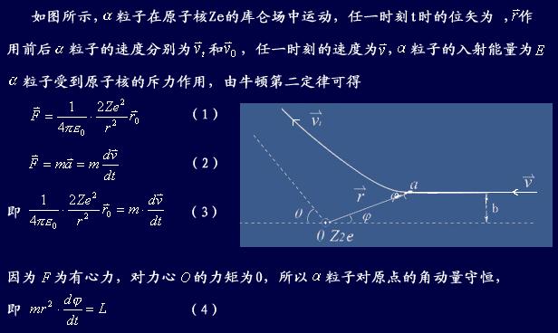




第一章：原子的位形：卢斯福模型
第三节：卢斯福散射公式
库仑散射公式
Rtherford公式
如上图所示,α粒子在原子核Z₂e的库仑场中运动,任一时刻t 时的位矢为 , 作用前后α粒子的速度分别为 和 ,任一时刻的速度为 ,α粒子的入射能量为E,α粒子受到原子核的斥力作用,由牛顿第二定律可得:
back
next
目录
结束

Slide 32
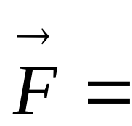
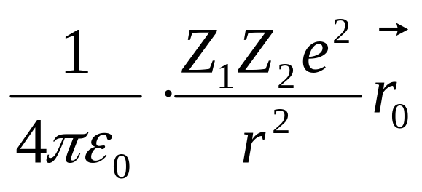
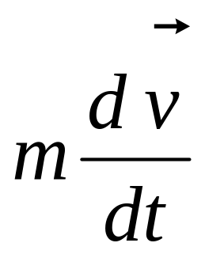
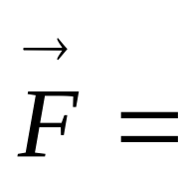



第一章：原子的位形：卢斯福模型
第三节：卢斯福散射公式
(1)
库仑散射公式
Rtherford公式
(2)
即
(3)
back
next
目录
结束

Slide 33







第一章：原子的位形：卢斯福模型
第三节：卢斯福散射公式
因为 F 为有心力,所以α粒子对原子的角动量守恒,
库仑散射公式
即
(4)
Rtherford公式
故(3)式可改写为
(5)
back
next
目录
结束

Slide 34




第一章：原子的位形：卢斯福模型
第三节：卢斯福散射公式
两边同时积分有
库仑散射公式
(6)
Rtherford公式
对左式
(7)
back
next
目录
结束

Slide 35






第一章：原子的位形：卢斯福模型
第三节：卢斯福散射公式
因为库仑力是保守力,系统机械能守恒,取距原子核无限远处势能为0,则有
库仑散射公式
Rtherford公式
设 方向上单位矢量为 ,则有
(8)
back
next
目录
结束

Slide 36






第一章：原子的位形：卢斯福模型
第三节：卢斯福散射公式
其中
库仑散射公式
另一方面
Rtherford公式
可得
(9)
back
next
目录
结束

Slide 37






第一章：原子的位形：卢斯福模型
第三节：卢斯福散射公式
把(7),(8),(9)三式代入(6)式得
库仑散射公式
(10)
系统角动量守恒，所以
Rtherford公式
代入并整理可得
(11)
其中
(11)式就是α粒子散射偏转角公式
back
next
目录
结束

Slide 38
第一章：原子的位形：卢斯福模型
第三节：卢斯福散射公式
从（11）式我们可以看出，b 与 θ之间有着对应关系，瞄准距离 b 减小，则散射角θ增大，但要想通过实验验证，却存在困难，因为瞄准距离 b 仍然无法准确测量，所以对(11)式还需要进一步推导，以使微观量与宏观量联系起来。
库仑散射公式
Rtherford公式
back
next
目录
结束

Slide 39

第一章：原子的位形：卢斯福模型
第三节：卢斯福散射公式
库仑散射公式对核式模型的散射情形作了理论预言，它是否正确只有实验能给出答案，但目前瞄准距离 b 仍然无法测量。因此必须设法用可观察的量来代替 b ，才能进行相关实验。
库仑散射公式
Rtherford公式
back
next
目录
结束

Slide 40
第一章：原子的位形：卢斯福模型
第三节：卢斯福散射公式
卢瑟福完成了这项工作，并推导出了著名的卢瑟福公式
库仑散射公式
Rutherford公式推导:
Rtherford公式
首先,我们来看看只有一个靶原子核时的情形由库仑散射公式,我们知道,随着瞄准距离b的减小,散射角θ增大,参考下一页图,可见瞄准距离在b→b+db之间的粒子,必然被散射到θ→θ-dθ之间的空心圆锥体之中.
back
next
目录
结束

Slide 41




第一章：原子的位形：卢斯福模型
第三节：卢斯福散射公式
库仑散射公式
Rtherford公式
上图所示环的面积为
代入 b 值得:
back
next
目录
结束

Slide 42







第一章：原子的位形：卢斯福模型
第三节：卢斯福散射公式
库仑散射公式
Rtherford公式
(1)
dθ对应的空心圆锥体的立体角为
(2)
back
next
目录
结束

Slide 43

第一章：原子的位形：卢斯福模型
第三节：卢斯福散射公式
(2)式代入(1)式得:
库仑散射公式
(3)
Rtherford公式
现在考虑所有的靶原子核,对任何一个靶原子核而言,只要瞄准距离 b 在 b→b+db 之间,α粒子必然被散射到θ→θ-dθ方向.
即在dΩ立体角内,设靶的总面积为 A ,靶上单位体积内有n个原子核,靶的厚度为 I ,
back
next
目录
结束

Slide 44





第一章：原子的位形：卢斯福模型
第三节：卢斯福散射公式
则靶上的总原子核为nAI个,那么相应于dΩ立体角的总散射面积为
库仑散射公式
Rtherford公式
(4)
对全部的入射α粒子而言,被散射到dΩ内的几率为
(5)
back
next
目录
结束

Slide 45

第一章：原子的位形：卢斯福模型
第三节：卢斯福散射公式
式中 N 是入射的α粒子数，dN 是散射到 内的α粒子数，这样，散射实验的测量成为可能，在实际测量中，常引入微分截面来描述散射几率。
库仑散射公式
Rtherford公式
微分截面的定义：靶的单位面积内的每个靶原子核，将α粒子散射到θ方向单位立体角的几率。
back
next
目录
结束

Slide 46


第一章：原子的位形：卢斯福模型
第三节：卢斯福散射公式
库仑散射公式
微分截面表示为 、
Rtherford公式
(4)式或(5)式就是著名的卢瑟福公式，只是表达形式不同。
back
next
目录
结束

Slide 47


第一章：原子的位形：卢斯福模型
第四节：卢瑟福公式的实验验证
由卢瑟福公式，我们可以作出如下预言:
预言
1.一定能量的α粒子，被一定的金属箔散射时，在θ角方向单位立体角中的粒子数与 成正比；
卢瑟福公式实验装置
R原子核大小的估计
2.在α粒子能量与偏转角固时，被散射的α粒子数与金属箔厚度成正比；
back
next
目录
结束

Slide 48
第一章：原子的位形：卢斯福模型
第四节：卢瑟福公式的实验验证
3.偏转角θ和金属箔厚度固定时，散射的粒子数与α粒子能量的平方成反比；
预言
卢瑟福公式实验装置
4.散射粒子数与 Ze² 成正比,Ze是原子核的正电荷，从而可以测定Z。
R原子核大小的估计
1913年，盖革与马斯顿利用上一页图的仪器进行实验，结果表明上述四点都与实验吻合。
back
next
目录
结束

Slide 49

第一章：原子的位形：卢斯福模型
第四节：卢瑟福公式的实验验证
预言
卢瑟福公式实验装置
R原子核大小的估计
back
next
目录
结束

Slide 50




第一章：原子的位形：卢斯福模型
第四节：卢瑟福公式的实验验证
原子核有一定的大小,我们以入射粒子与原子核接近时的最小距离 r_{m} 作为核的大小,当α粒子在势场中运动时,在任意时刻t有
预言
卢瑟福公式实验装置
(1)
R原子核大小的估计
由角动量守恒得
(2)
当 时有
(3)
back
next
目录
结束

Slide 51




第一章：原子的位形：卢斯福模型
第四节：卢瑟福公式的实验验证
代入(1)式有
预言
卢瑟福公式实验装置
R原子核大小的估计
由上式可知,当θ=180⁰ 时,即α粒子与靶原子核在斥力场中对心碰撞时,r_{m} 达到最小值,近似认为 r_{m} 为原子核半径.
back
next
目录
结束

Slide 52

第一章：原子的位形：卢斯福模型
第五节：行星模型的意义及困难
卢瑟福模型提出了原子的核式结构，在人们探索原子结构的历程中踏出了第一步，可是当我们进入原子内部准备考察电子的运动规律时，却发现与已建立的物理规律不一致的现象。
1.原子的稳定性
经典物理学告诉我们，任何带电粒子在作加速运动的过程中都要以发射电磁波的方式放出能量，那电子在绕核作加速运动的过程就会不断地向外发射电磁波而不断失去能量，以致轨道半径越来越小，最后湮没在原子核中，并导致原子坍缩。然而实验表明原子是相当稳定的.。
back
next
目录
结束

Slide 53
第一章：原子的位形：卢斯福模型
第五节：行星模型的意义及困难
2.原子的同一性
任何元素的原子都是确定的，某一元素的所有原子之间是无差别的，这种原子的同一性是经典的行星模型无法理解的。
3.原子的再生性
一个原子在同外来粒子相互作用以后，这个原子可以恢复到原来的状态，就象未曾发生过任何事情一样。原子的这种再生性，是卢瑟福模型所无法说明的.
back
next
目录
结束

